Slide 1
Bentley licencie pre služby
(CDE pro segment SMB)
iNGs Info Deň 2025
Bratislava / Liptovský Mikuláš
Tomáš Staněk

Slide 2
CDE pro segment SMB
Aktuální nabídka Bentley
Požadavky na BIM (CDE)
CDE ProjectWise pro menší projekty a firmy
  Jednoduchá instalace
  Ukázka prostředí a způsobu práce
  Řešení pro požadované BIM úlohy
Cenové relace
Upgrade na firemní verzi

Slide 3
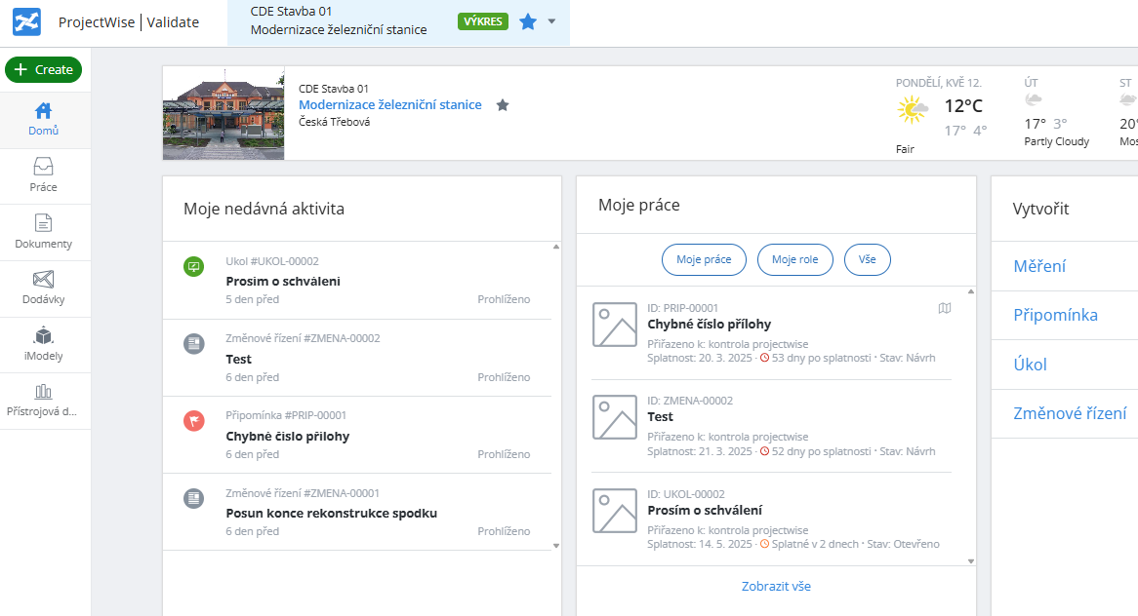
Aktuální nabídka Bentley služeb
Široká ale komplikovaná nabídka
  Component Centre
    Knihovna firemních standardů
  ProjectWise by iTwin
    Firemní DMS a CDE řešení
  Bentley Infrastructure Cloud
    Portál CDE služeb bez DMS jádra
  iTwin Capture, IoT, Experience
    Sada řešení na bázi Digitálního dvojčete
  SYNCHRO 4D
    Portál pro plánování výstavby
  ...

Slide 4




BIM je stále aktuálnějším tématem
Notes:
Tento tým byl pověřený vypracováním základních Metodiky BIM. Jde o metodiku BIM Protokolu, BEP, CDE a Datového standardu.Metodiky představilo SFDI odborné veřejnosti na půdě Ministersva dopravy ČR v červnu letošního roku a nyní probíhá připomínkové řízení z řad odborné veřejnosti.

Slide 5
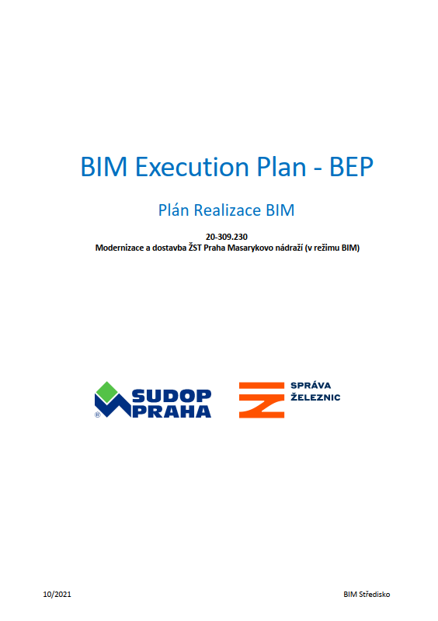
CDE nutnou součástí projekce (BEP)
Základní procesy
Aktualizace dat a podkladů
Struktura ukládání a označení dat
Jednotné datové uložiště
Notes:
Jednotné datové uložiště
Základní schéma struktury ukládání dat
Aktualizace dat a podkladů
Základní procesy

Slide 6
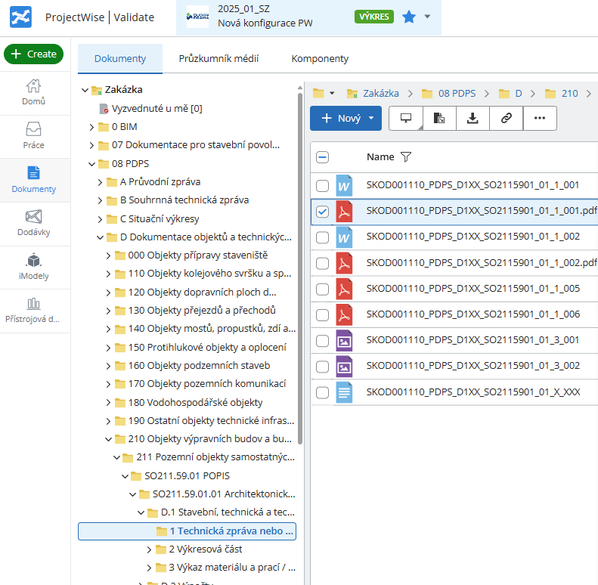
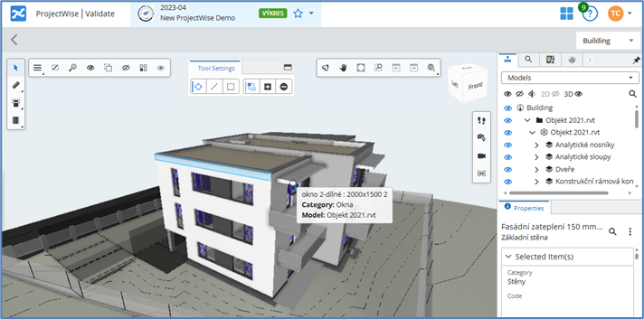
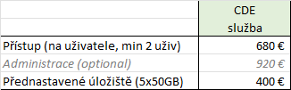
CDE PWise pro menší projekty a firmy
Účet již od 2 uživatelů
Jednoduchá instalace
  Přednastavená struktura úložiště
Intuitivní rozhraní
  Web, PW Drive, Mobil
Pokrytí požadavků na CDE
  Jednotné datové úložiště
  Struktura a označování dat
  Připomínky, úkoly, změny
  Zobrazení 3D a převod do IFC

Slide 7
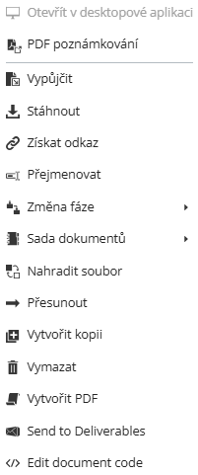
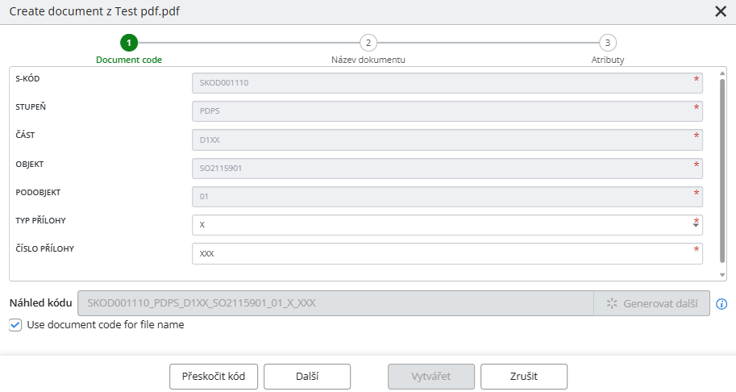
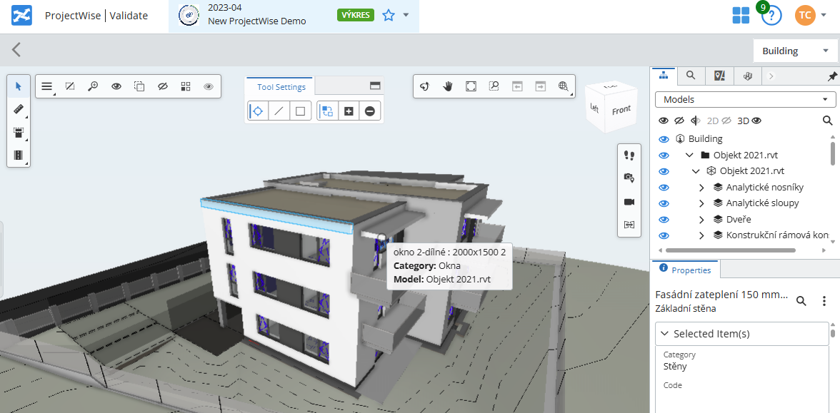
CDE PWise – jednoduchá instalace
Login přes Bentley IMS
Přednastavené úložiště
  Struktura, Atributy, Kódování
  Verzování, Historie
  Workflow
  Prostor pro 3D BIM modely
5 projektů, 250 GB prostoru
  Možné další navýšení
  Případně upgrade na firemní PW

Slide 8
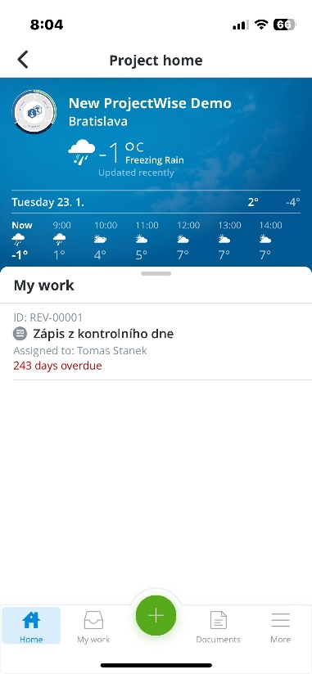
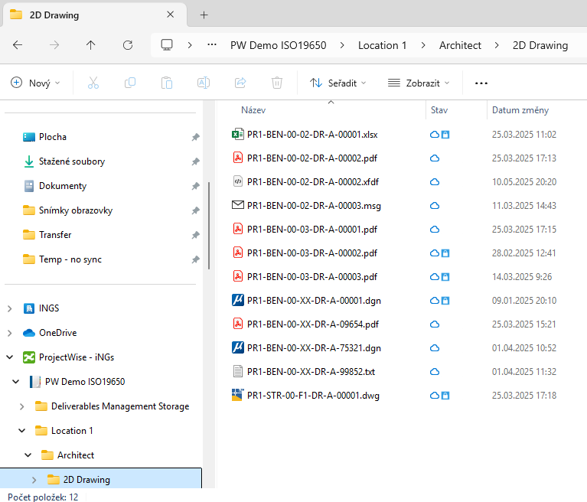
CDE PWise – intuitivní rozhraní
Přístup přes Web prohlížeč
  Plná funkčnost
  Přístup odkudkoliv
Přístup přes PW Drive
  Synchronizace dat na PC
  Vkládání větších objemů dat
  Integrace s aplikacemi
Přístup přes mobilní aplikaci
  Kontrola dat v terénu
  Fotodokumentace
  Upload výsledků měření

Slide 9
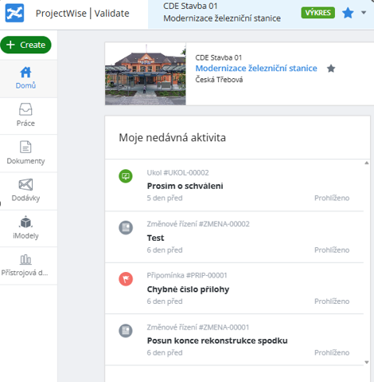
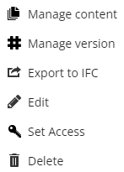
CDE PWise – požadavky dle ISO
Jednotné datové úložiště
  Data vždy aktuální a uložena jen jednou
  Řízený přístup, verzování, historie
Struktura a označování dat
  Kódované a nekódované adresáře/soubory
  Nastavení dle ISO, vyhlášky (SM11), apod.
Připomínky, úkoly, změny
  CZ/SK formuláře, přiřazení, notifikace
Zobrazení 3D a převod do IFC
  Integrovaný 3D prohlížeč a IFC export

Slide 10
CDE PWise pro menší projekty a firmy
Jednoduchá instalace
  Účet již od 2 uživatelů
  Přednastavená struktura úložiště
Intuitivní rozhraní
  Web, PW Drive, Mobil
Pokrytí požadavků na CDE
  Jednotné datové úložiště
  Struktura a označování dat
  Připomínky, úkoly, změny
  Zobrazení 3D a převod do IFC

Slide 11
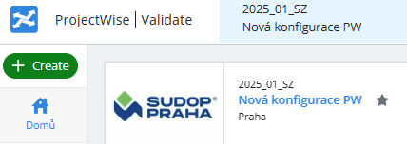
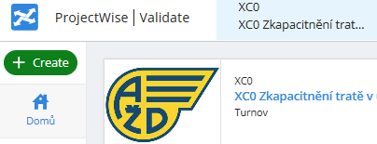
Upgrade na firemní verzi ProjectWise
Účet lze použít i pro přístup do jiného PW
  VALBEK SK, Reming Consult, Dopravoprojekt, ŽSR, …
Úložiště lze upgradovat na firemní PW
  Neomezený počet projektů, objem dat, lokální instalace
  Aplikace firemních směrnic do struktury projektů
  Řízený přístup a procesní toky
  Využití bezplatného Web klienta (pouze pro čtení dat)
  API pro propojení s CRM/ERP/GIS/…
Instalace a konfigurace firemního PW
  1-3 měsíce (včetně zaškolení), stejná cena na uživatele

Slide 12
CDE pro segment SMB
Aktuální nabídka Bentley
Požadavky na BIM (CDE)
CDE ProjectWise pro menší projekty a firmy
  Jednoduchá instalace
  Ukázka prostředí a způsobu práce
  Řešení pro požadované úlohy
Cenové relace
Upgrade na firemní verzi

Slide 13
Ďakujeme za pozornosť.

